Slide 1
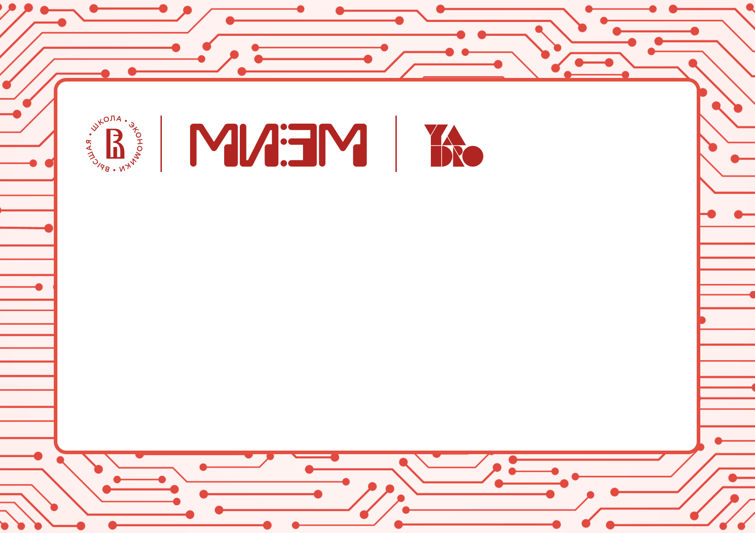
Глава 6. Унифицированная методология верификации
Новый подход к верификации

Slide 2
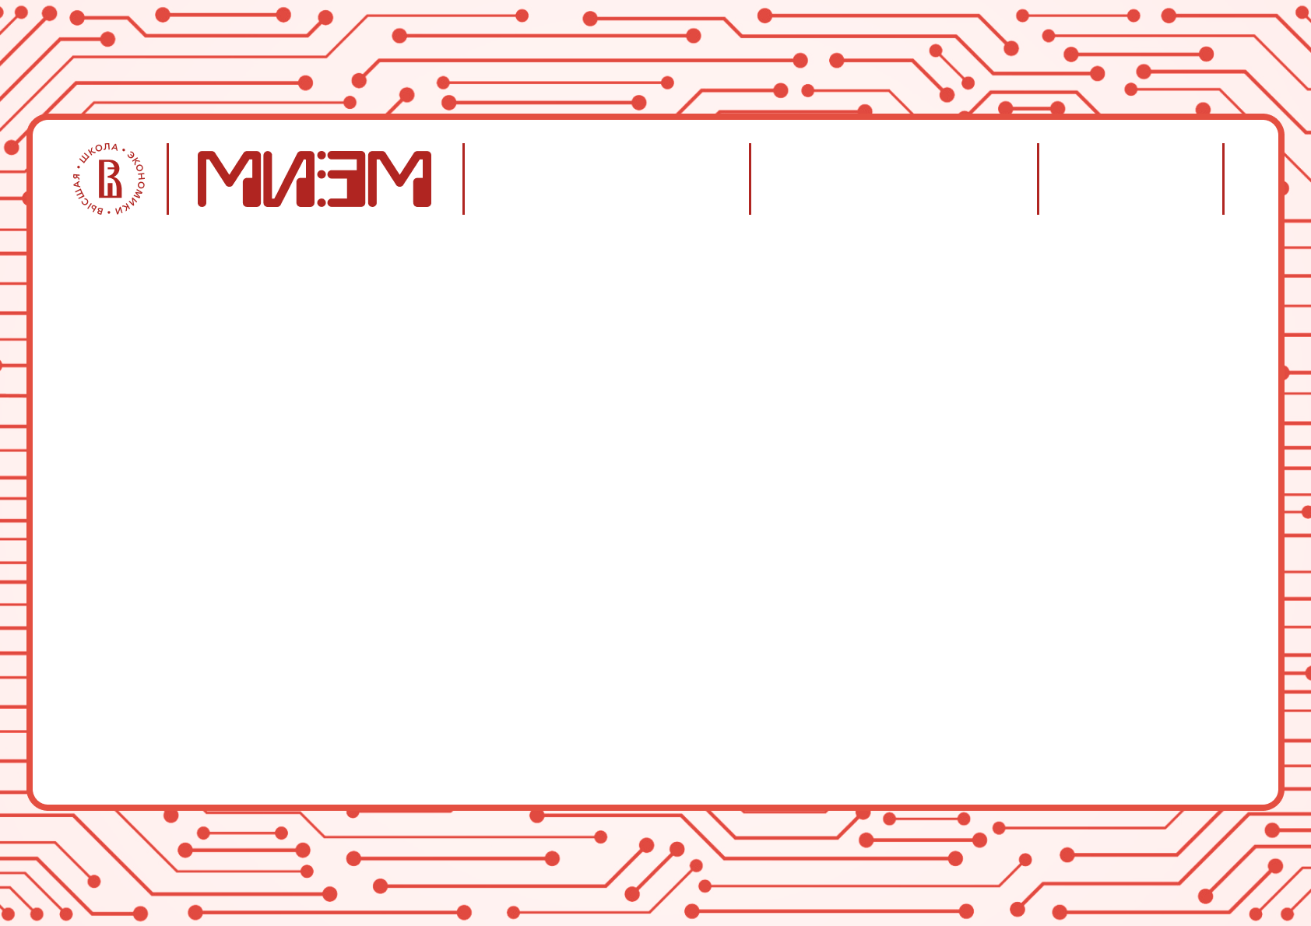
Содержание
Глава 6. Унифицированная методология верификации
Содержание
Унифицированная методология верификации (UVM)
История UVM
Функциональный виртуальный прототип (FVP)
FVP и UVM
Унифицированная тестовая среда
Верификация на уровне транзакций
Утверждения
Покрытие
Аппаратное ускорение
Стандартная методология верификации
Преимущества UVM

Slide 3
Унифицированная методология верификации (Unified Verification Methodology, UVM)
Глава 6. Унифицированная методология верификации
Унифицированная методология верификации (UVM)
Необходимость создания новой методологии
Проблемы современной функциональной верификации:
фрагментация
низкая скорость
низкая эффективность
Необходимость создания новой методологии
Унифицированная методология верификации (UVM)

Slide 4
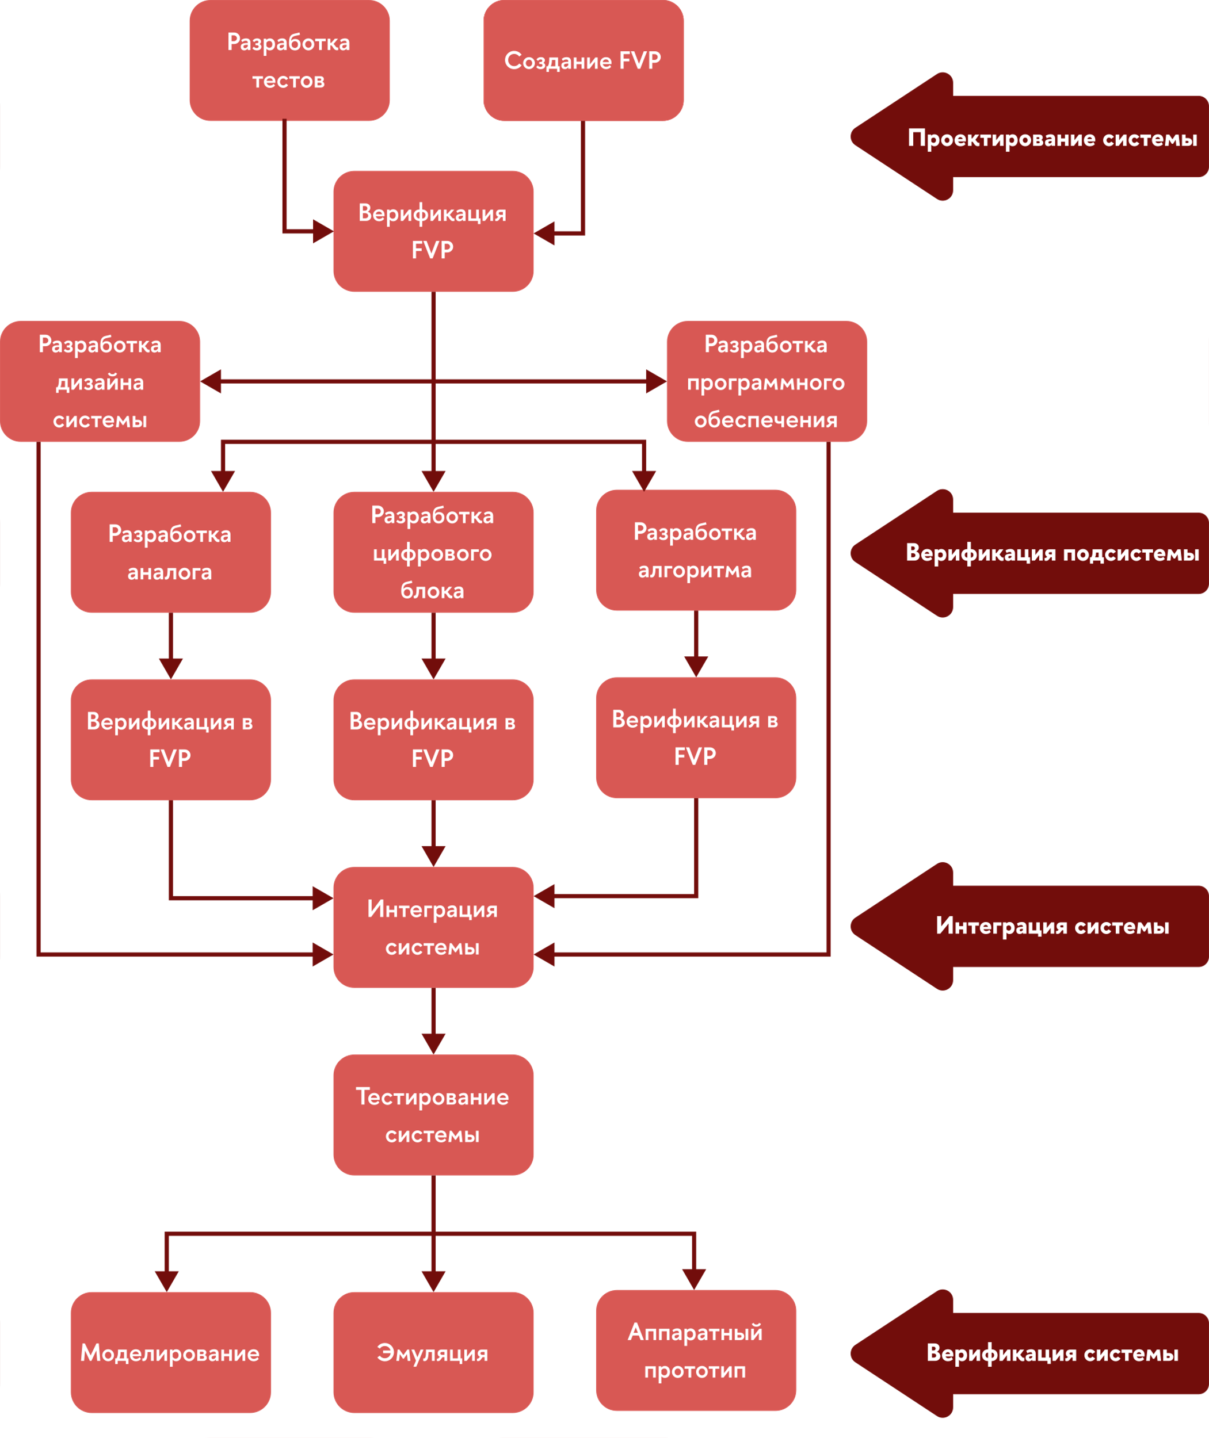
История UVM
Глава 6. Унифицированная методология верификации
История UVM
Осень 2002: Cadence Design Systems собрала группу опытных инженеров для создания универсальной методологии.
Февраль 2003: Выпуск первой версии UVM.
UVM – основа для многих современных методологий верификации.
Методология постоянно развивается на основе опыта клиентов и новых практик.

Slide 5
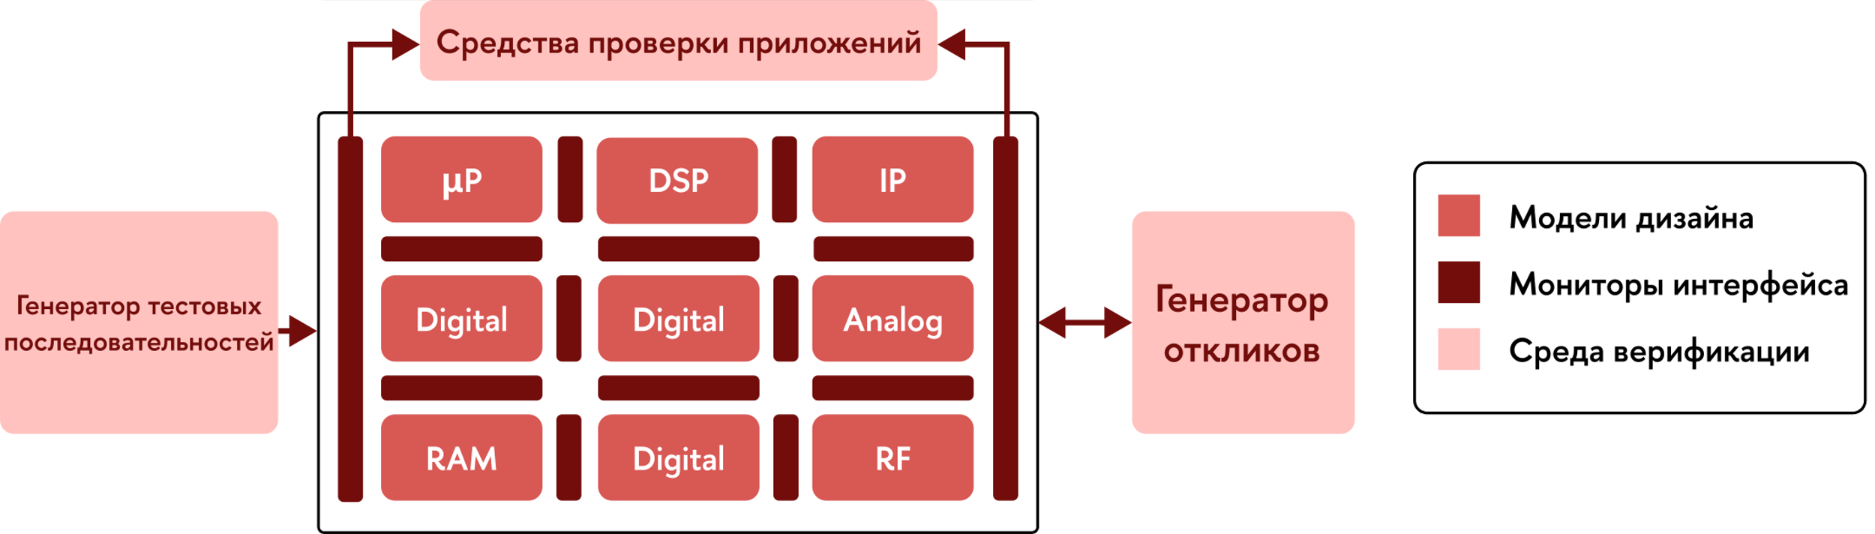
Функциональный виртуальный прототип (Functional Virtual Prototype, FVP)
Глава 6. Унифицированная методология верификации
Функциональный виртуальный прототип (FVP)
FVP – это идеальное функциональное представление проекта и его тестбенча.
Используется для тестирования ПО, архитектурного анализа и функциональной верификации.
FVP состоит из функциональных моделей, интерфейсных мониторов и тестбенчей.

Slide 6
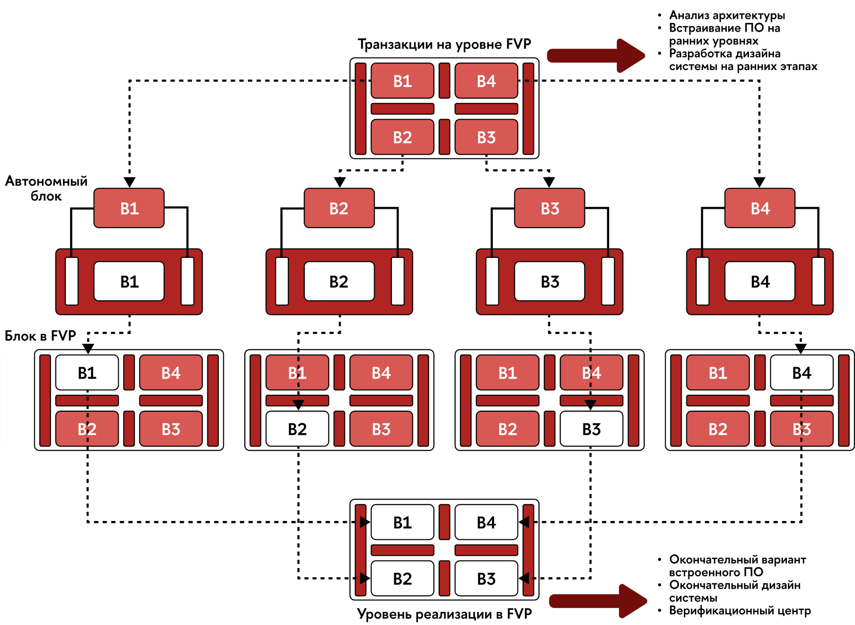
FVP и UVM
Глава 6. Унифицированная методология верификации
FVP и UVM
FVP в UVM выполняет различные функции:
обеспечивает однозначную исполняемую спецификацию;
предоставляет быструю исполняемую модель для ранней разработки встроенного ПО;
является средством ранней передачи информации о разрабатываемой системе для разработчиков;
является эталоном для определения требований к покрытию транзакций;
является источником для эталонных моделей на уровне подсистем;
эталонная среда верификации верхнего уровня и средство интеграции.

Slide 7
Унифицированная тестовая среда
Глава 6. Унифицированная методология верификации
Унифицированная тестовая среда
Цель UVM – создание унифицированной тестовой среды, которая отличается высокой продуктивностью.
Для повышения скорости и эффективности процесса верификации в UVM используются:
транзакции;
утверждения;
информация о покрытии;
аппаратное ускорение.

Slide 8
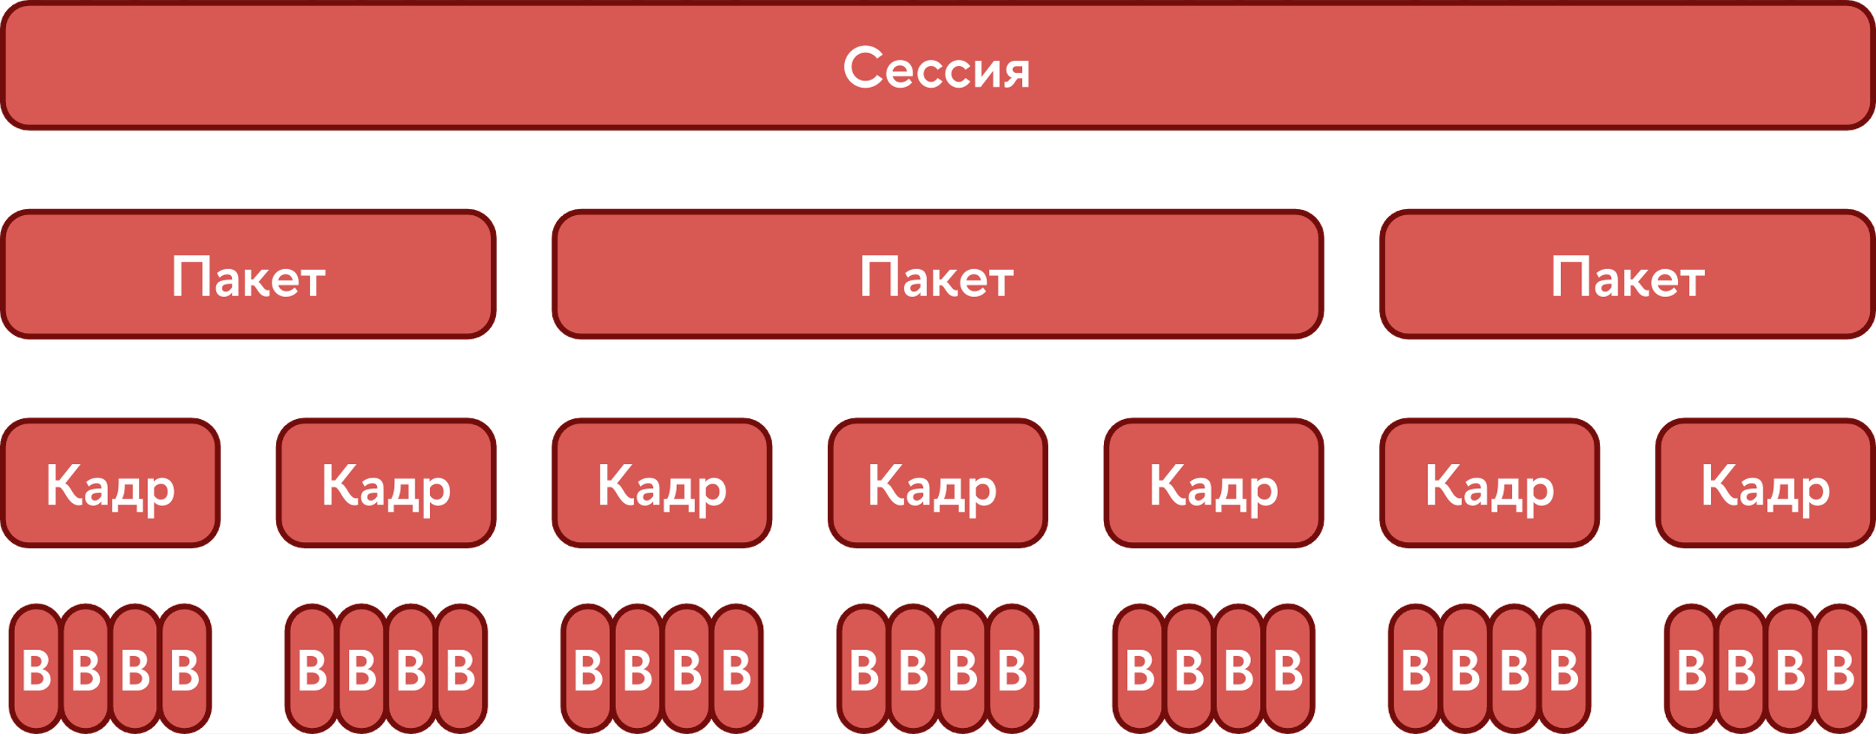
Верификация на уровне транзакций
Глава 6. Унифицированная методология верификации
Верификация на уровне транзакций
Транзакция – это представление набора сигналов и переходов между двумя блоками в форме, легко понятной для составителя тестов и дебаггера.
Транзакции используются во всей UVM.

Slide 9
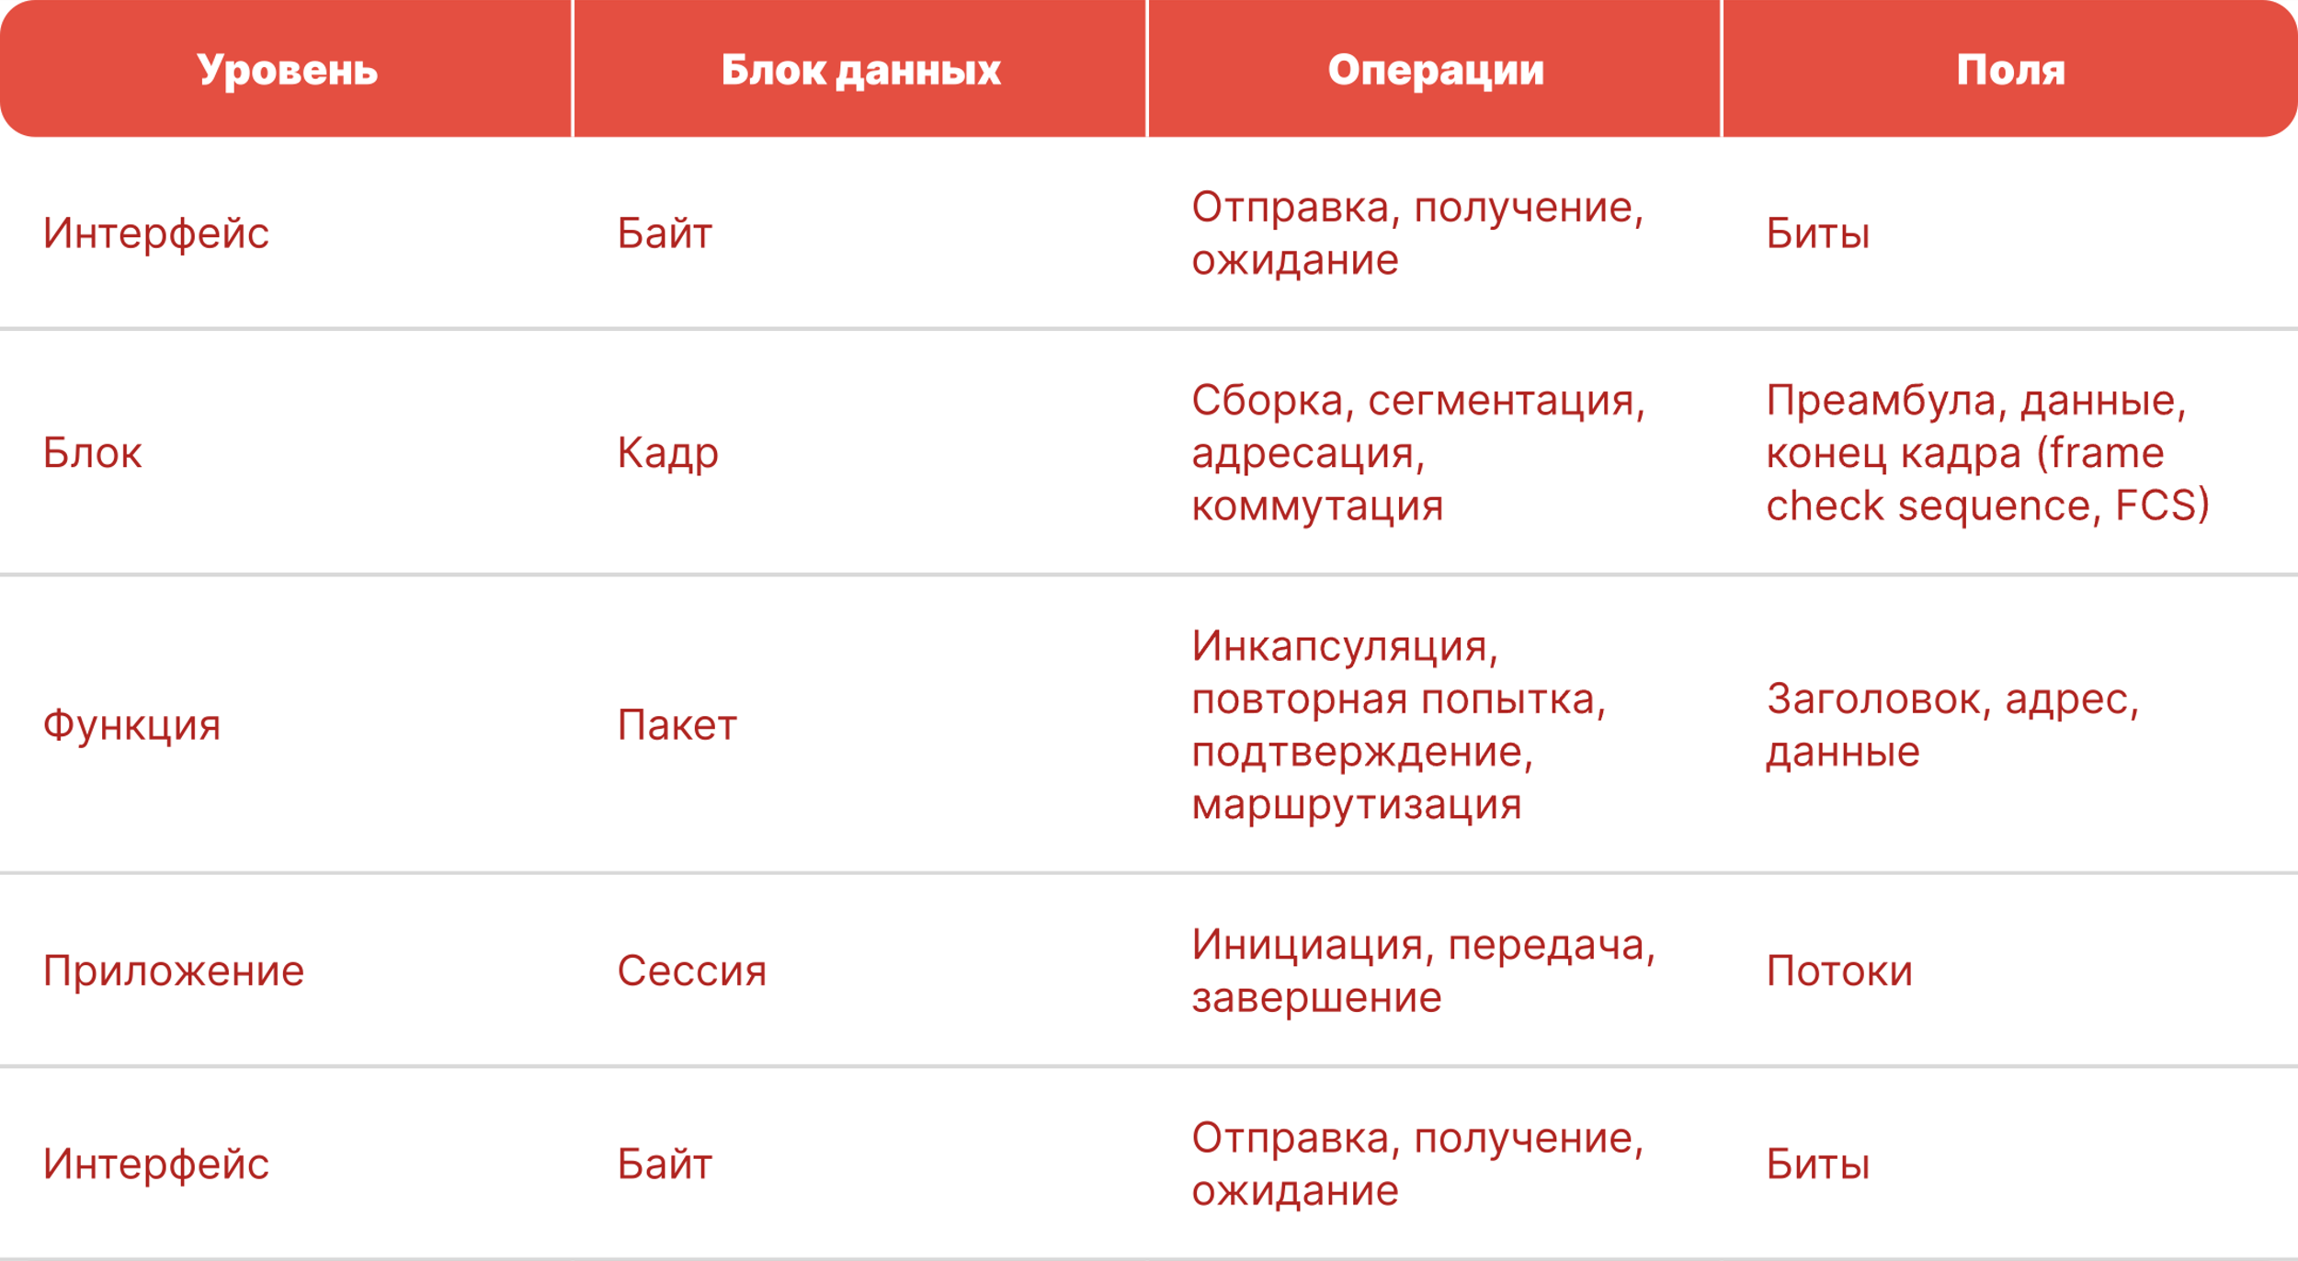
Иерархия транзакций
Глава 6. Унифицированная методология верификации
Верификация на уровне транзакций
Использование транзакций в UVM повышает скорость и эффективность процесса верификации, упрощает разработку тестов и отладку.

Slide 10
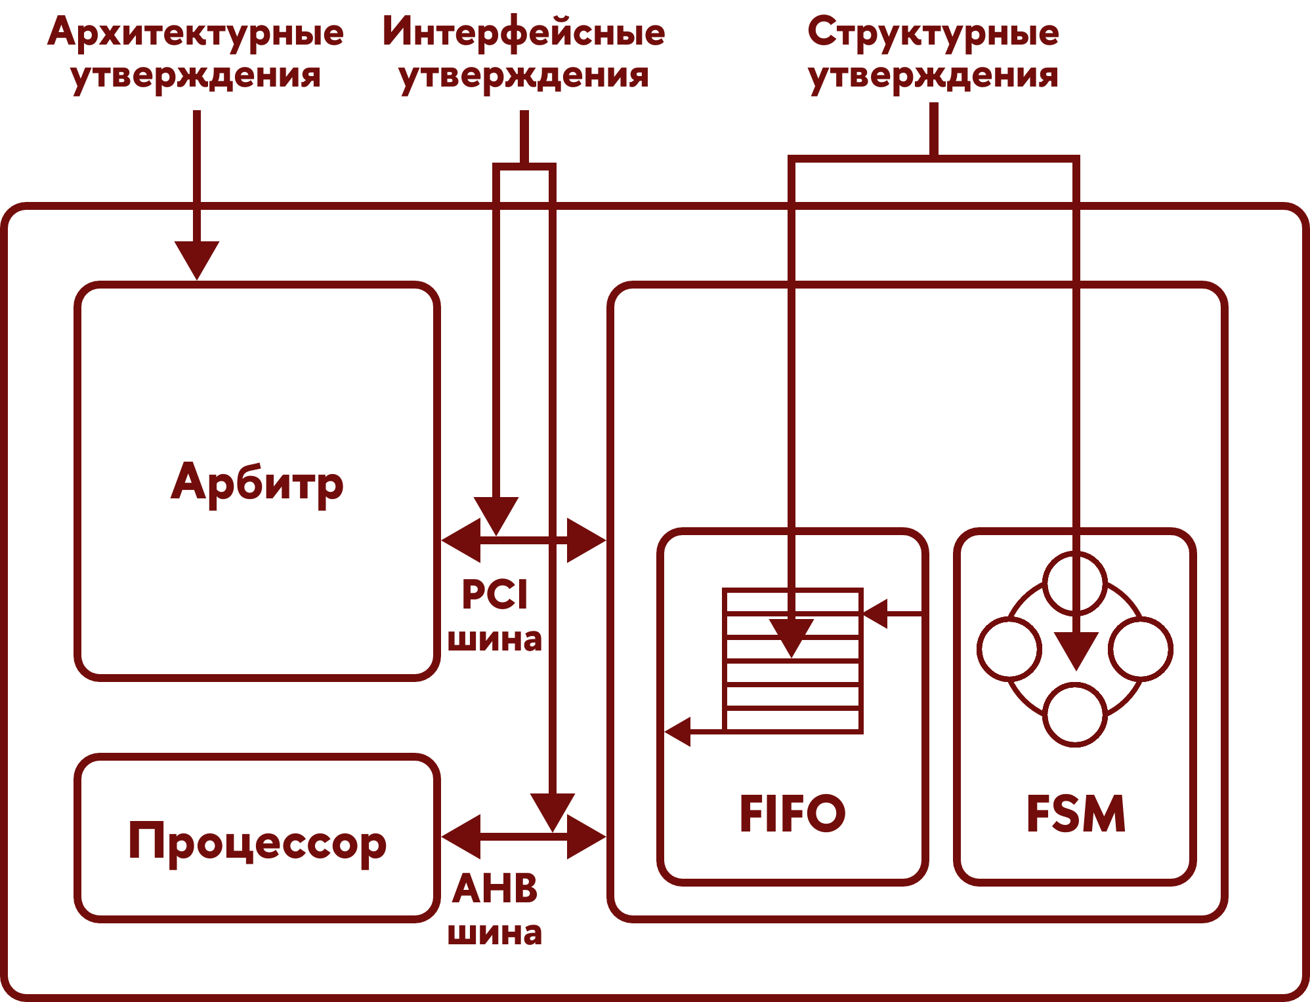
Утверждения
Глава 6. Унифицированная методология верификации
Утверждения
Утверждения – это мониторы, размещенные в дизайне для отслеживания действий в нем.
В UVM используются три типа утверждений:
архитектурные утверждения, проверяющие достоверность и наличие дедлоков;
интерфейсные утверждения, проверяющие соблюдение протокола интерфейсов между блоками;
структурные утверждения, проверяющие работу низкоуровневых внутренних блоков внутри дизайна.

Slide 11
Глава 6. Унифицированная методология верификации
Утверждения
Утверждения повышают скорость и эффективность процесса верификации за счет того, что:
показывают, где в дизайне ошибка возникает впервые;
позволяют автоматизировать внедрение мониторов и схем проверки в дизайн;
быстро выявляют ситуации, когда тестовые последовательности или интерфейсные блоки ведут себя не так, как предполагал разработчик;
выявляют ошибки, которые не обнаружены схемами проверки или мониторами;
обнаруживают нарушения протокола;
возвращают обратную связь генераторам тестовых последовательностей.

Slide 12
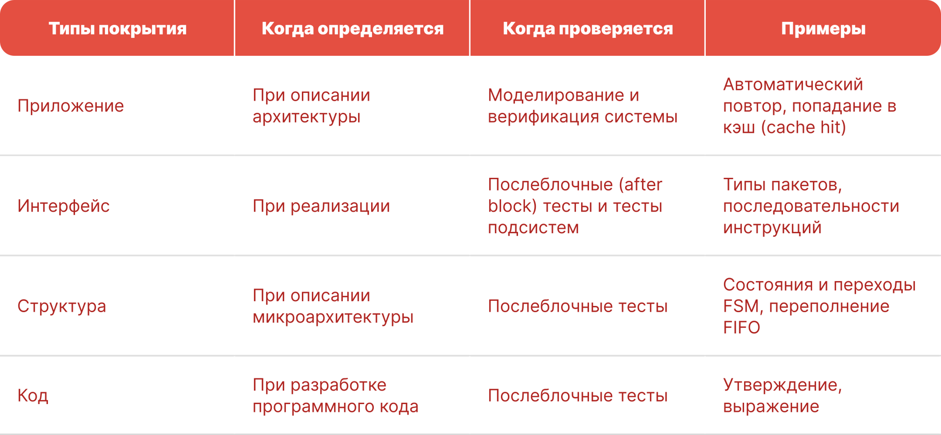
Покрытие
Глава 6. Унифицированная методология верификации
Покрытие
Информация о покрытии помогает выявить непроверенные области дизайна.
UVM использует четыре типа информации о покрытии:
покрытие уровня приложений;
покрытие интерфейсов;
структурное покрытие;
покрытие кода.

Slide 13
Использование покрытий
Глава 6. Унифицированная методология верификации
Покрытие
Покрытие повышает скорость и эффективность процесса верификации за счет того, что:
определяет в дизайне области, которые не были проверены;
направляет тестирование на наиболее важные области дизайна;
обеспечивает тестирование запланированной функциональности;
позволяет выбрать наиболее эффективный и действенный набор регрессионных тестов.

Slide 14
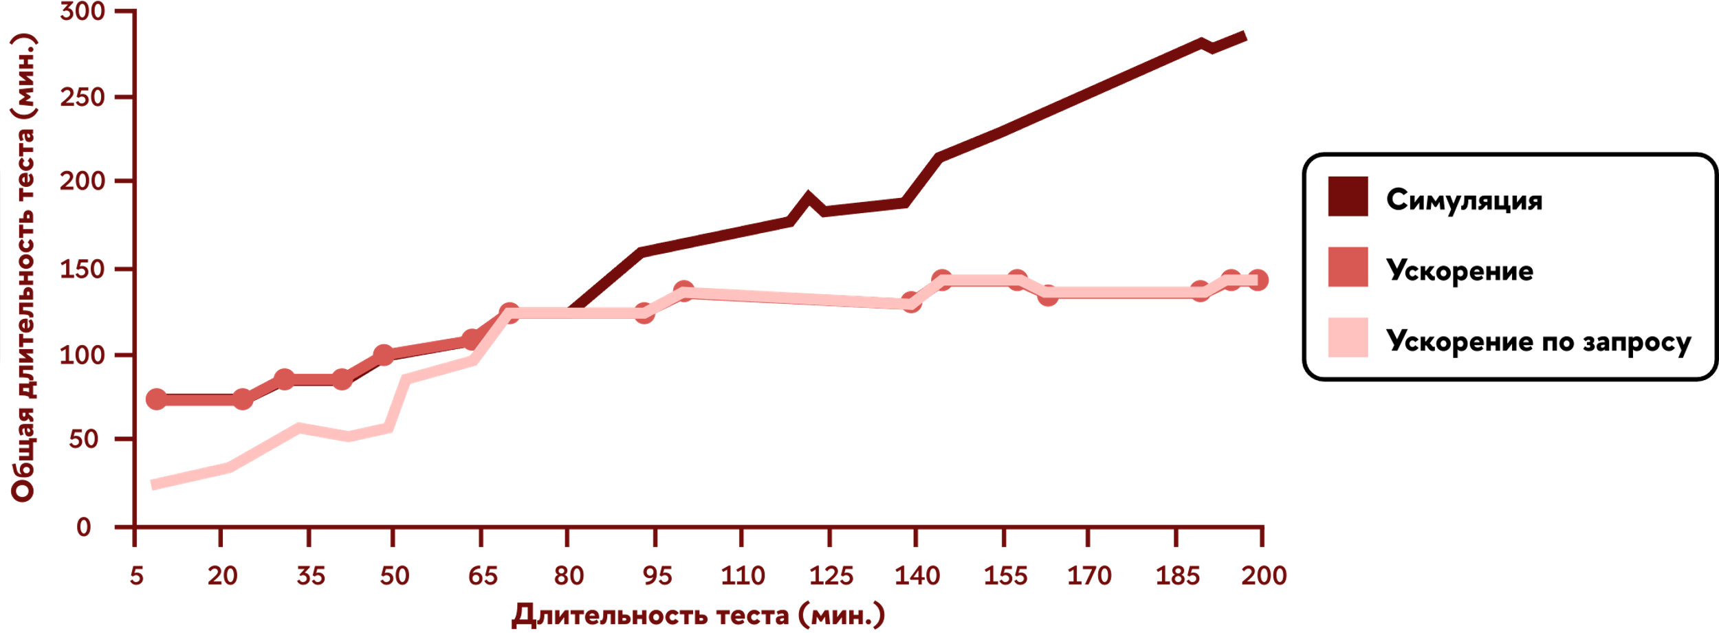
Аппаратное ускорение
Глава 6. Унифицированная методология верификации
Аппаратное ускорение
Увеличение скорости моделирования позволяет выполнить больше тестов за более короткий промежуток времени.
Ускорение по требованию позволяет перейти от симуляции к аппаратному ускорению без изменения среды разработки.
Ускорение повышает скорость регрессионного тестирования, обеспечивает необходимое повышение скорости для облегчения верификации системы.

Slide 15
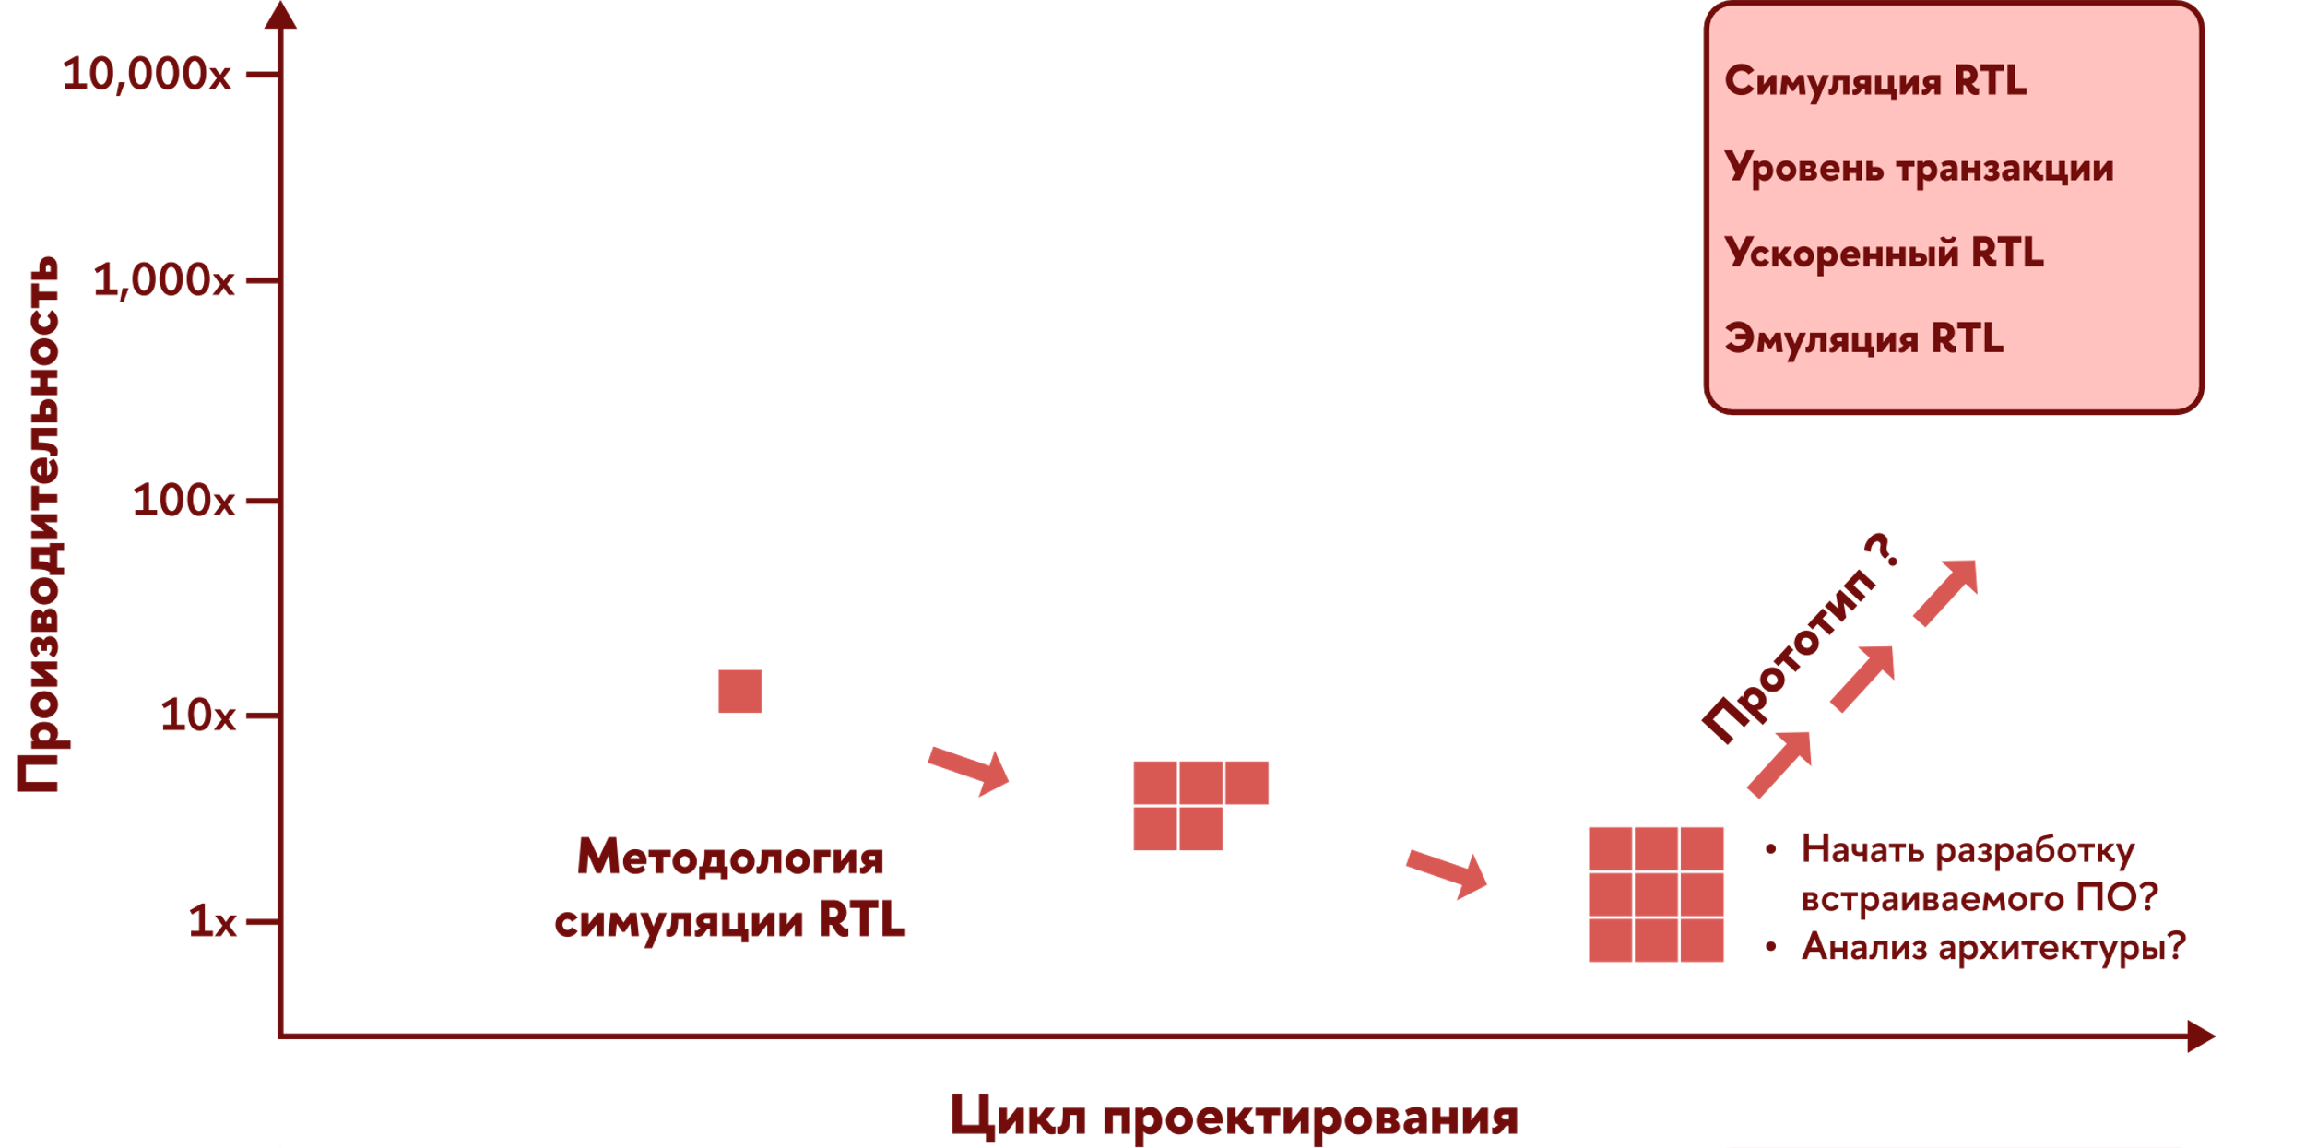
Стандартная методология верификации
Глава 6. Унифицированная методология верификации
Стандартная методология верификации
Недостатки стандартной методологии верификации:
отсутствие координации тестирования;
проведение тестирования на поздних этапах разработки;
недостаточная производительность в ключевые моменты времени.

Slide 16
Преимущества UVM
Глава 6. Унифицированная методология верификации
Преимущества UVM
Унификация процессов и инструментов:
UVM объединяет инструменты, технологии, процессы и людей;
утилиты работают параллельно, избегая дублирования процессов;
данные собираются и представляются в едином формате, что упрощает анализ;
гибкое описание этапов позволяет возвращаться и продвигаться в процессе без потери времени и данных.
Скорость и эффективность:
UVM позволяет повысить скорость симуляции за счет оптимизации процессов;
UVM помогает найти баланс между временем, энергией и затратами;
UVM устраняет лишние зависимости между этапами.

Slide 17
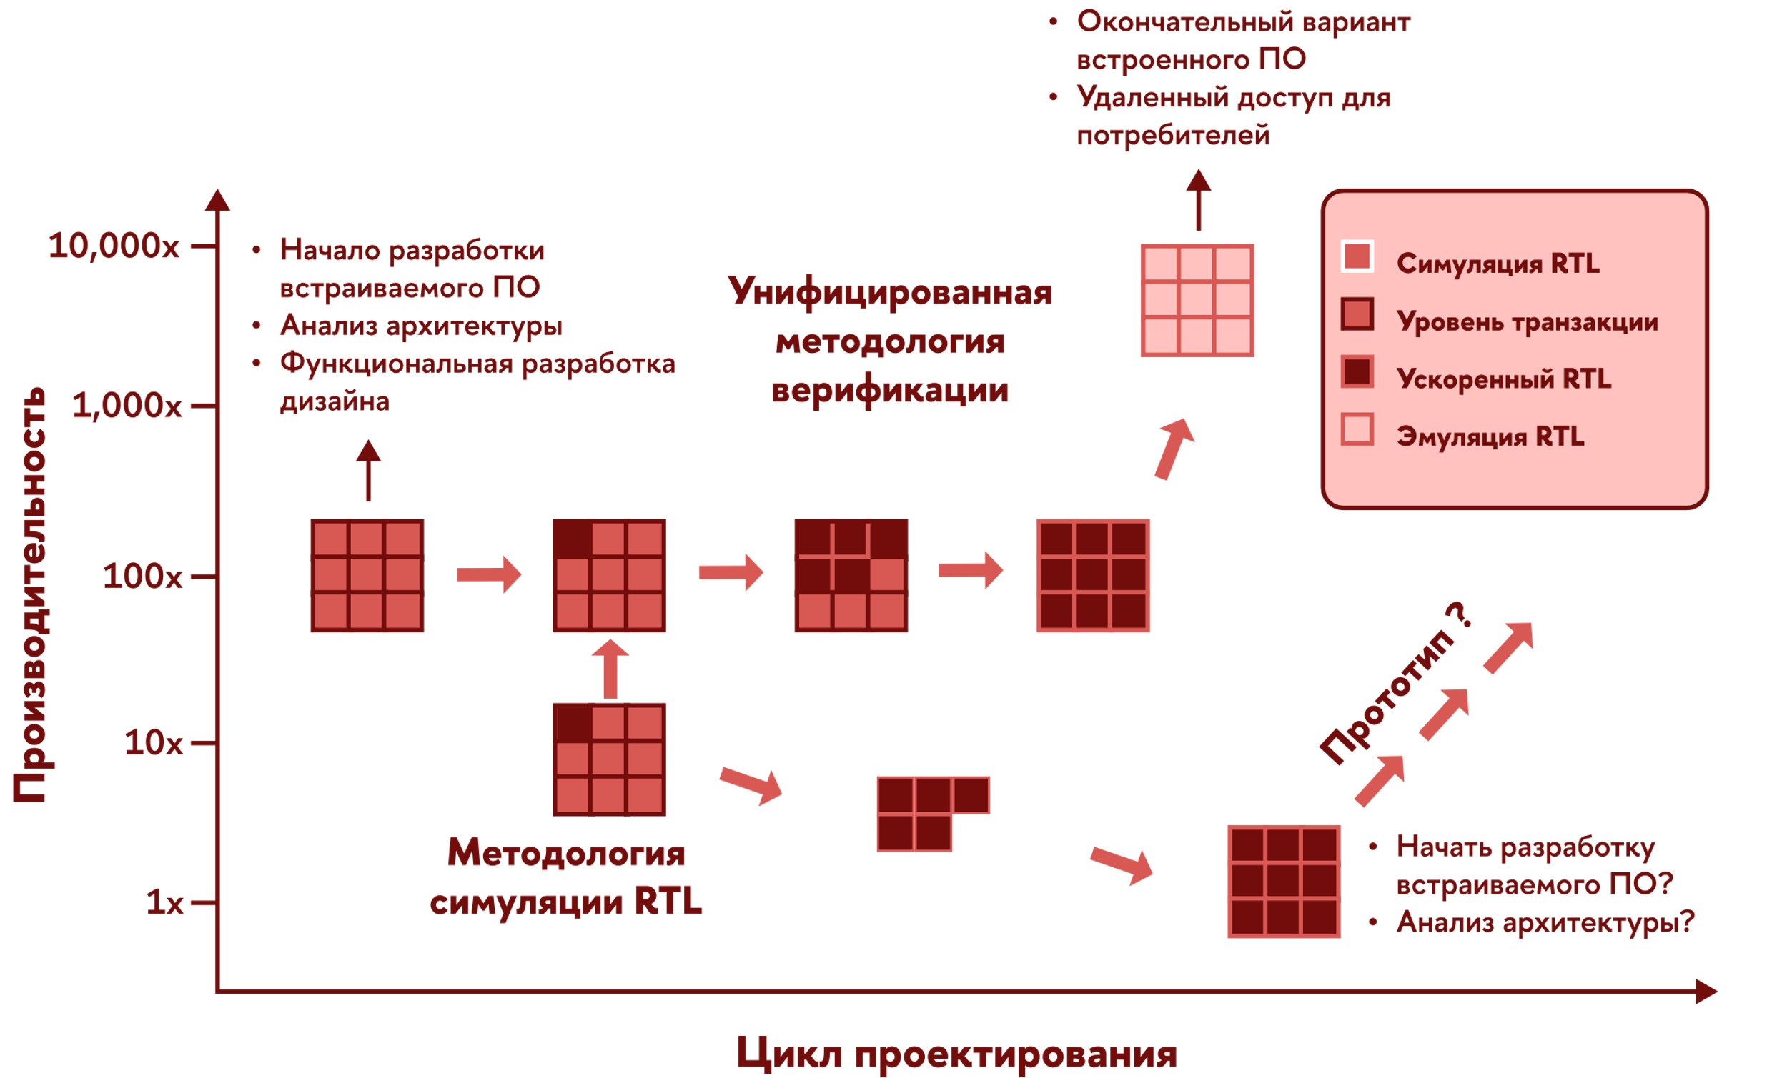
Глава 6. Унифицированная методология верификации
Преимущества UVM
Преимущества использования UVM:
ранняя интеграция и тестирование с использованием FVP;
использование аппаратного ускорения;
повышение эффективности;
возможность параллельной работы над дизайном и тестированием.

Slide 18
Заключение
Глава 6. Унифицированная методология верификации
Заключение
UVM – это современный подход к верификации, объединяющий инструменты, технологии, процессы и людей.
Одно из основных преимуществ – раннее обнаружение ошибок и ускоряет процесс разработки.
UVM – это не просто методология, а стратегия, которая меняет подход к верификации.

Slide 19




